Slide 1
Baccalauréat scientifique
Épreuve écrite de sciences de l’ingénieur
Guide méthodologique d’élaboration d’un sujet
Sujet zéro
Notes:
1

Slide 2
Guide méthodologique d’élaboration d’un sujet
Notes:
2

Slide 3
Principes utilisés
– unifier l’élaboration des sujets autour de principes clairs ;
– harmoniser la forme des sujets ;
– présenter à tous les acteurs (formateurs, auteurs, correcteurs et candidats) les règles en toute transparence ;
– indiquer les compétences qui seront évaluées et les critères d’évaluation.
Notes:
3

Slide 4
Sur le fond
– choisir un support d’étude pluritechnique authentique représentatif des technologies actuelles ;
– partir d’une problématique générale qui amène des problématiques techniques constituant les parties du sujet ;
– pour chaque partie, au début, le ou les objectifs sont clairement annoncés ; leur répond, à la fin, la conclusion de la réflexion menée ;
– la dernière partie est constituée d’une synthèse en réponse à la problématique générale.
Notes:
4

Slide 5
Sur le fond
– le candidat est amené tout au long du sujet à analyser, modéliser, calculer utilement, argumenter, conclure ;
– le candidat doit écrire des phrases et pas seulement des suites calculatoires ;
– les outils scientifiques et technologiques sont convoqués pour répondre aux problématiques techniques et non l’inverse ;
– les auteurs doivent construire leur sujet à partir des compétences visées et des critères d’évaluation.
Notes:
5

Slide 6
Sur la forme
– le sujet est constitué de trois ensembles : présentation et texte, documents techniques et documents réponses (si nécessaire) ;
– le sujet comporte de 4 à 6 parties (problématiques techniques) ;
– le sujet contient entre 20 et 30 questions ;
– le sujet ne dépasse pas 30 pages ;
– le sujet respecte les règles de typographie française et scientifique ;
– le sujet est nécessairement tiré en noir et blanc ;
– le format A4 est privilégié.
Notes:
6

Slide 7
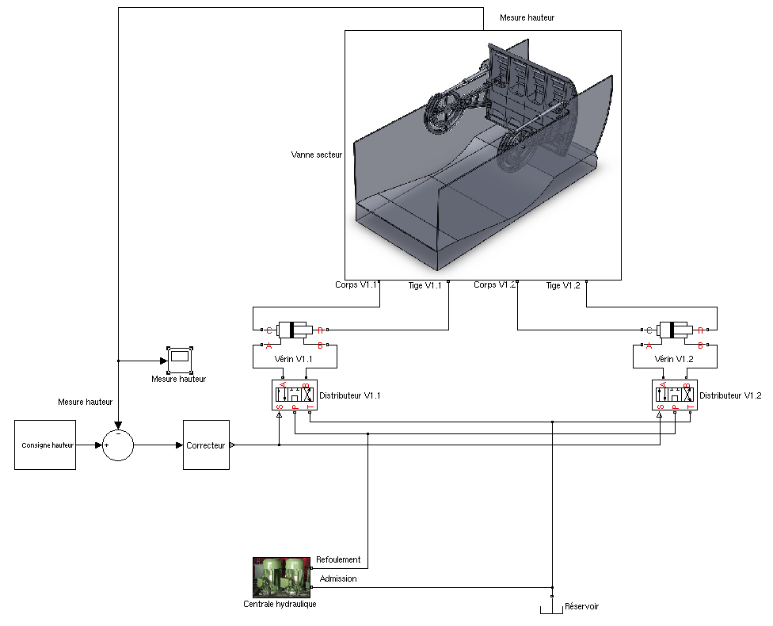
Sujet zéro
Notes:
7

Slide 8
Principes utilisés
– mettre les écarts au cœur du sujet ;
– la problématique générale est identifiée et les problématiques techniques en découlent et constituent les parties du sujet ;
– utiliser un support non uniquement mécatronique ;
– la dernière partie est une conclusion qui apporte une réponse à la problématique générale ; elle doit contenir un argumentaire discursif ;
– modéliser, analyser, exploiter, synthétiser ;
Notes:
8

Slide 9
Principes utilisés
– calculer utilement ; donner des résultats intermédiaires ;
– un modèle multiphysique doit apparaître ;
– les approches énergétique et dynamique doivent être présentes ; la résistance des matériaux également ;
– le niveau scientifique doit apparaître clairement ;
– marquer une rupture avec le format actuel ;
– distinguer les sujets zéros de SI et de STI2D sur le même support.
Notes:
9

Slide 10

Constitution du sujet
– support utilisé : barrage sur le Couesnon pour rendre au Mont-Saint-Michel son caractère maritime ;
– système complexe pas uniquement mécatronique ;
– deux versions – 5 parties et 21 questions par version ;
– des parties communes aux deux versions (1, 4 et 5) ;
Notes:
10

Slide 11
Constitution du sujet
– pas de véritable équilibre recherché entre les différents génies (au contraire !) ;
– la version 2 couvre plus largement le programme ; la version 1 couvre moins de domaines ;
– du quantitatif mais aussi du qualitatif ;
– sujet globalement « difficile ».
Notes:
11

Slide 12
Versions
– parties communes
  partie 1 : réponses au besoin,
  partie 4 : analyse d’écarts entre le souhaité, le simulé et le réalisé,
  partie 5 : conclusion sur la problématique du sujet ;
– version 1
  partie 2 : génération et régulation du flux hydraulique,
  partie 3 : modélisation du comportement structurel du barrage ;
– version 2
  partie 2 : génération et régulation du flux hydraulique,
  partie 3 : modélisation du comportement dynamique du barrage.
Notes:
12

Slide 13
Éléments fournis
versions du sujet zéro aux formats Word 2010 pour Windows et pdf d’Adobe Systems ;
« bonnes copies » des deux versions aux mêmes formats ;
note d’accompagnement du sujet zéro aux mêmes formats ;
maquette numérique de l’effecteur au format Solidworks 2010 ;
modèle multiphysique au format Simscape des chaînes d’énergie et d’information d’actionnement d’une vanne-secteur.
Notes:
13

Slide 14
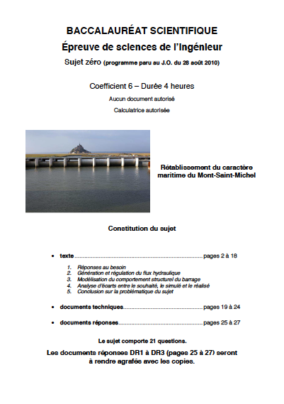

Sujet & « bonne copie »
Notes:
14

Slide 15
Évaluation
– nouvelle grille d’évaluation pour chaque candidat ;
– à utiliser dès le début de la conception du sujet par les auteurs ;
– compétences à évaluer (celles du programme) ; critères d’évaluation ; niveaux des critères ;
– seules les compétences analyser et modéliser sont évaluées à l’écrit ;
– la note finale n’est pas obtenue directement en totalisant les
points par question ;
– la note du candidat est déterminée par la performance liée aux critères associés aux questions.
Notes:
15

Slide 16
Évaluation
A - Analyser
A1 - Analyser le besoin | Définir le besoin, définir les fonctions de service, identifier les contraintes, traduire un besoin fonctionnel en problématique technique | La fonction globale est clairement précisée | Q21
 |  | Les fonctions de service sont définies sans omission
 |  | Les contraintes principales sont identifiées | Q1 | Q2
 |  | Les contraintes sont ordonnées
 |  | La problématique technique est énoncée sans ambiguïté | Q21
A2 - Analyser le système | Identifier et ordonner les fonctions techniques qui réalisent les fonctions de services et respectent les contraintes, identifier les éléments transformés et les flux, décrire les liaisons entre les blocs fonctionnels | Les fonctions techniques sont identifiées sans omission et correctement ordonnancées | Q3
 |  | Les flux et éléments transformés sont précisés | Q3 | Q14
 |  | La frontière de l'étude est définie
 |  | Les blocs fonctionnels sont identifiés
 |  | Les liaisons entre les blocs fonctionnels sont décrites en conformité avec la nature des échanges | Q5 | Q14
 | Identifier l’organisation structurelle, identifier les matériaux des constituants et leurs propriétés en relation avec les fonctions et les contraintes | L'organisation structurelle est définie
 |  | Les familles de matériaux sont identifiées
 |  | Les propriétés essentielles des matériaux constitutifs du système sont identifiées
 |  | Les choix des matériaux constitutifs du système sont validés en regard de leur utilisation
A3 - Caractériser des écarts | Comparer les résultats expérimentaux avec les critères du cahier des charges et interpréter les écarts, comparer les résultats expérimentaux avec les résultats simulés et interpréter les écarts, comparer les résultats simulés avec les critères du cahier des charges et interpréter les écarts | Le modèle de simulation est conçu ou complété et validé de manière pertinente | Q20 | Q11
 |  | Les critères essentiels du cahier des charges pouvant caractériser les écarts sont extraits
 |  | Les écarts sont quantifiés et expliqués en regard des données disponibles | Q4 | Q12 | Q17 | Q19 | Q20
B - Modéliser
B1 - Identifier et caractériser les grandeurs agissant sur un modèle | Définir, justifier la frontière de tout ou partie d’un système et répertorier les interactions et choisir les grandeurs et les paramètres influents en vue de les modéliser | La frontière de l'étude est définie et justifiée
 |  | Les flux sont précisés (nature, grandeurs) | Q4
 |  | Un bilan énergétique du système est réalisé | Q13
 |  | Les interactions sont correctement qualifiées | Q6 | Q10
 |  | Les principaux facteurs influents sur le comportement du système sont identifiés précisément | Q4 | Q15 | Q16 | Q19
B2 - Proposer ou justifier un modèle | Associer un modèle à un système ou à son comportement, préciser et justifier les limites de validité du modèle envisagé | Le modèle proposé est justifié | Q12 | Q16
 |  | Les paramètres sont choisis judicieusement | Q18
 |  | Les hypothèses simplificatrices sont précisées et justifiées | Q20 | Q11
B3 - Résoudre et simuler | Choisir et mettre en œuvre une méthode de résolution | La méthode de résolution choisie est pertinente en regard du problème posé
 |  | La méthode de résolution est mise en œuvre sans erreur | Q7 | Q8 | Q9 | Q12
Notes:
16

Slide 17
Conclusion
– nouveau programme, nouvelle épreuve écrite ;
– les écarts au cœur des problématiques ;
– entrée par les problématiques et non par les outils ;
– en sciences de l’ingénieur : écrire et pas seulement calculer ;
– le sujet zéro montre les évolutions ;
– évaluation à travers des critères mesurant les compétences ;
– pour un véritable enseignement des sciences de l’ingénieur dans la voie scientifique : la fin annoncée, au baccalauréat général, de l’éternelle scission des génies.
« Je m’intéresse au futur car c’est là que je vais passer le reste de ma vie », Gaston Bachelard
Notes:
17

